Slide 1
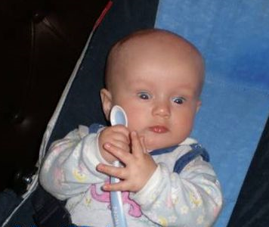
Синдром Лея
Подготовил:
Проверил:

Slide 2
План:
Краткое описание
Причины
Симптомы синдрома Лея
Диагностика
Лечение
Диета
Опасность
Группа риска
Профилактика

Slide 3
Краткое описание:
Синдром Лея (подострая некротизирующая энцефалопатия) – заболевание, характеризующееся поражением центральной нервной системы редким нейрометаболическим синдромом. Чаще всего заболевание возникает у детей в возрасте до трех лет, но отмечаются случаи заболевания у подростков и взрослых людей. Обычно заболевание носит подострый или хронический характер.

Slide 4
Причины:
Заболевание возникает в результате дефицита ферментов, которые обеспечивают образование энергии, что происходит из-за нарушения обмена пировиноградной кислоты и дефекта транспорта электронов в дыхательной цепи. Причины синдрома Лея:
генетический фактор;
образование в мозжечке, мозговом стволе очагов некроза, прорастания сосудов, глиоза;
мутации генов, связанных с работой митохондрий;
осложнение дегенеративных болезней нервной системы.

Slide 5
Симптомы синдрома Лея:
Характерные для синдрома Лея симптомы выглядят следующим образом:
тошнота, рвота;
быстрое снижение массы тела;
ухудшение аппетита;
задержка психомоторного развития;
тонико-клонические судороги;
приступы мышечной дистонии, гипотонии;
респираторные аномалии;
тремор конечностей;
нарушение координации;
нарушение акта глотания;
атрофия зрительных нервов (вплоть до слепоты);
нарушение сухожильных рефлексов;
нарушения сознания;
быстрая утомляемость;
сонливость.

Slide 6
Диагностика:
Для диагностики синдрома Лея
врач-невролог проводит ряд исследований и анализов, среди которых:
общий, биохимический анализы крови;
компьютерная томография головного мозга;
магнитно-резонансная томография головного мозга;
электроэнцефалограмма;
морфологическое исследование головного мозга.

Slide 7
Лечение синдрома Лея
Для лечения синдрома Лея пациентам назначаются:
антибиотики (ампициллин);
методы диализа;
препараты, содержащие витамин В1;
биотин.

Slide 8
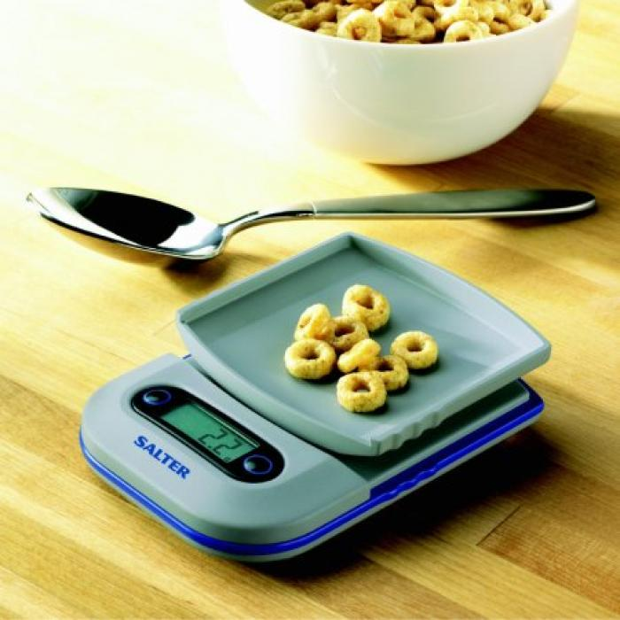
Диета
В период лечения пациентам назначается диета, согласно которой суточное потребление белка не должно превышать 1–1,5 г/сутки.

Slide 9
Опасность
Отсутствие необходимой помощи при остром течении заболевания приводит к риску возникновения паралича дыхательного центра, прогрессирующей энцефалопатии, сопутствующих инфекций, что приводит к летальному исходу.

Slide 10
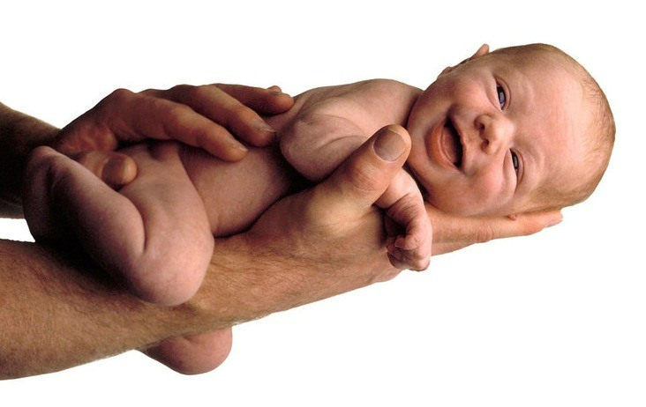
Группа риска
В группе риска находятся:
дети в возрасте 1-2 года;
люди с наследственной предрасположенностью.

Slide 11
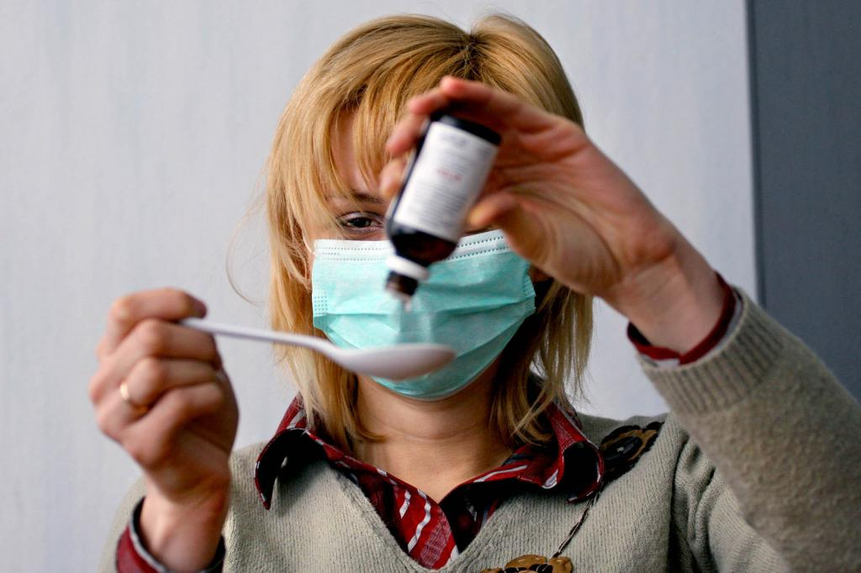
Профилактика
Для профилактики заболевания рекомендуется:
своевременно лечить заболевания центральной нервной системы, заболевания, дающие осложнения на центральную нервную систему;
придерживаться рационального питания.

